Slide 1
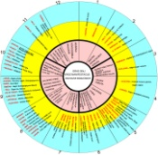
Projekt “SINJSKA ALKA”
Sinj, sječanj 2015.g.
Autorica: Kristina Križanac

Slide 2
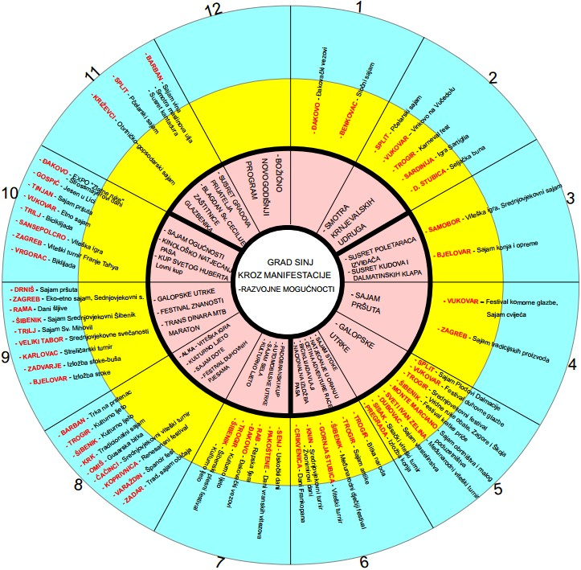
Projekt “SINJSKA ALKA”

Slide 3
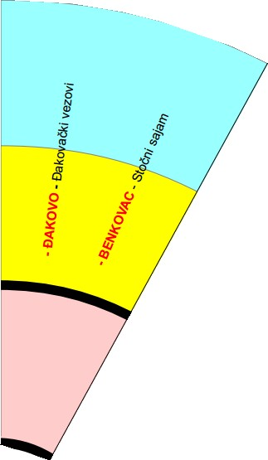
Siječanj Projekt “SINJSKA ALKA”
Umrežavanje manifestacija različitog karaktera
Viteške igre, sajmovi, smotre, kupovi...
Turistička platforma kroz oblike turizma:
-Vjerski turizam
Općina Hrvace : 52 izvora pitke vode, zima na Vrdovu, planinarski dom
Općina Otok: prirodne znamenitosti (Ruda, Ovrlja, Kosinac )
-Turizam događaja
TURIZAM KAO TRIGER ZA GOSPODARSTVO

Slide 4
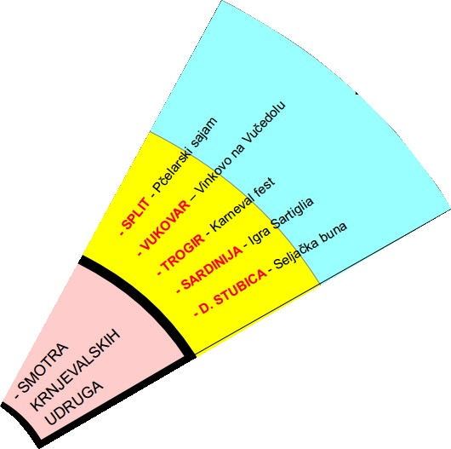
Veljača
Umrežavanje manifestacija različitog karaktera
Viteške igre, sajmovi, smotre, kupovi...
Turistička platforma kroz oblike turizma:
- Vjerski turizam
- Turizam baštine
- Turizam događaja
TURIZAM KAO TRIGER ZA GOSPODARSTVO

Slide 5
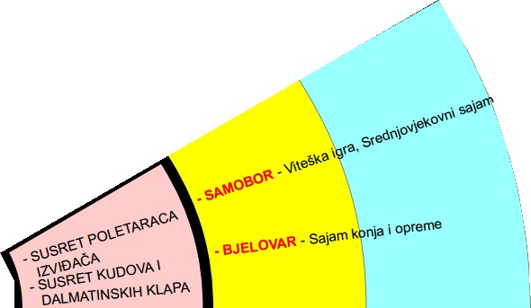
Ožujak
Umrežavanje manifestacija različitog karaktera
Viteške igre, sajmovi, smotre, kupovi...
Turistička platforma kroz oblike turizma:
- Vjerski turizam
- Turizam baštine
- Turizam događaja
TURIZAM KAO TRIGER ZA GOSPODARSTVO

Slide 6
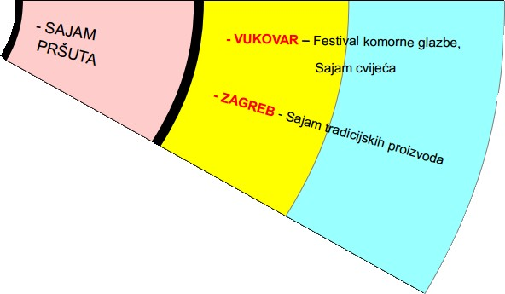
Travanj
Umrežavanje manifestacija različitog karaktera
Viteške igre, sajmovi, smotre, kupovi...
Turistička platforma kroz oblike turizma:
- Vjerski turizam
- Turizam baštine
Turizam događaja
TURIZAM KAO TRIGER ZA GOSPODARSTVO

Slide 7
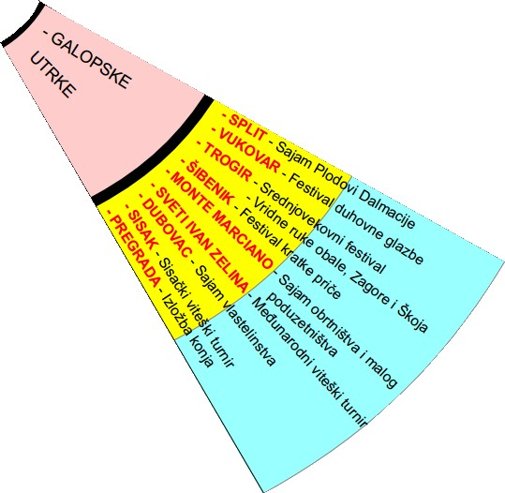
Svibanj
Umrežavanje manifestacija različitog karaktera
Viteške igre, sajmovi, smotre, kupovi...
Turistička platforma kroz oblike turizma:
Turizam baštine
Turizam događaja
TURIZAM KAO TRIGER ZA GOSPODARSTVO

Slide 8
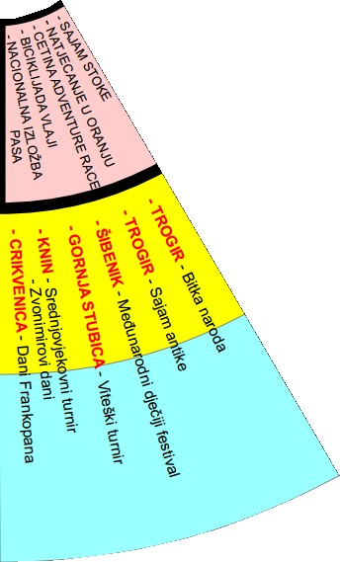
Lipanj
Umrežavanje manifestacija različitog karaktera
Viteške igre, sajmovi, smotre, kupovi...
Turistička platforma kroz oblike turizma:
- Vjerski turizam
- Turizam baštine
- Turizam događaja
- Cikloturizam
TURIZAM KAO TRIGER ZA GOSPODARSTVO

Slide 9
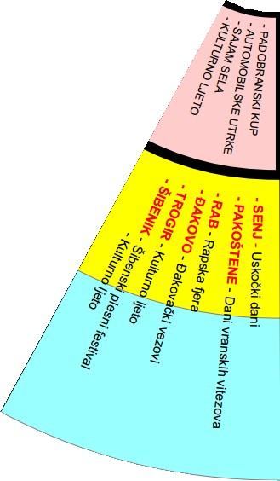
Srpanj
Umrežavanje manifestacija različitog karaktera
Viteške igre, sajmovi, smotre, kupovi...
Turistička platforma kroz oblike turizma:
- Vjerski turizam
- Turizam baštine
- Turizam događaja
TURIZAM KAO TRIGER ZA GOSPODARSTVO

Slide 10
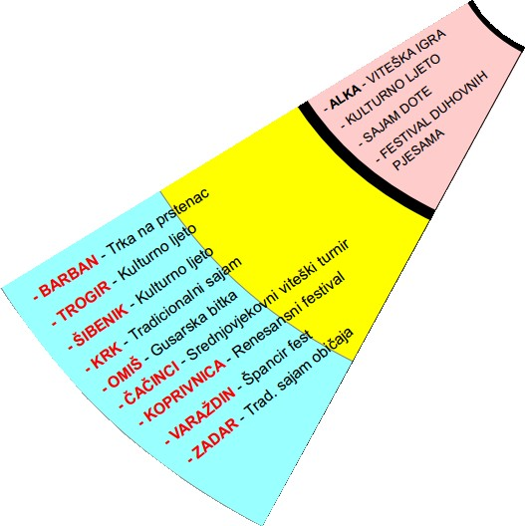
Kolovoz
SINJSKA ALKA – BREND
Grad Sinj i Cetinska krajina platforma za razvoj
POSLOVNO UDRUŽIVANJE – stvaranje poduzetničke klime, nova dimenzija,
zajednički interes, definiranje ciljeva
TURIZAM KAO TRIGER ZA GOSPODARSTVO

Slide 11
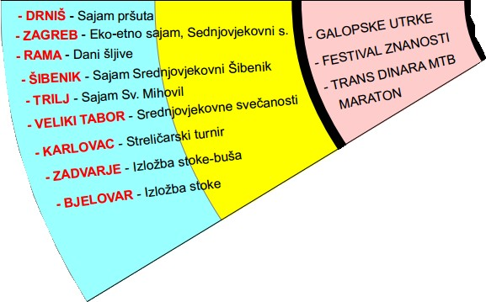
Rujan
Turistička platforma kroz oblike turizma:
- Vjerski turizam
Turizam događaja
GRAD TRILJ: Cikloturizam
TURIZAM KAO TRIGER ZA GOSPODARSTVO

Slide 12
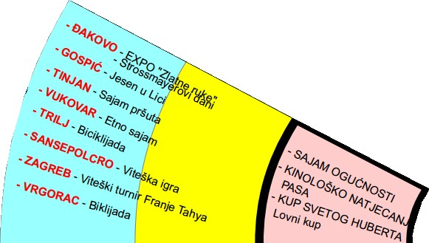
Listopad
Turistička platforma kroz oblike turizma:
- Vjerski turizam
- Turizam događaja
GRAD TRILJ: Cikloturizam
Općina HRVACE, OTOK: Tematska jesen
DICMO: Sv. Jakov i Ana
TURIZAM KAO TRIGER ZA GOSPODARSTVO

Slide 13
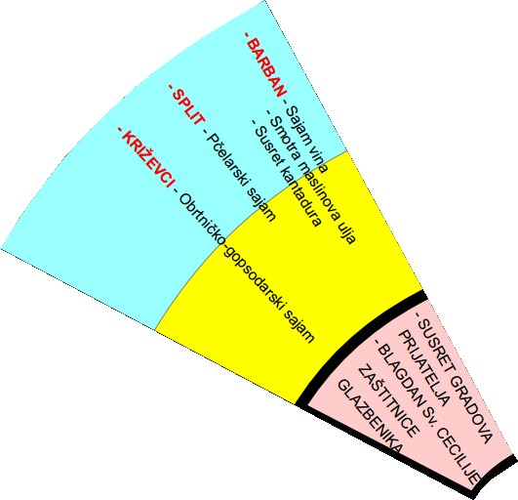
Studeni
Turistička platforma kroz obilke turizma:
- Vjerski turizam
- Turizam događaja
TURIZAM KAO TRIGER ZA GOSPODARSTVO

Slide 14

Prosinac
Turistička platforma kroz obilke turizma:
- Vjerski turizam
- Turizam događaja
TURIZAM KAO TRIGER ZA GOSPODARSTVO

Slide 15

Alka u sridu!

Slide 16
Projekt “SINJSKA ALKA”

Slide 17
Projekt ”SINJSKA ALKA”
SWOT ANALIZA
SNAGE | SLABOSTI | PRILIKE | PRIJETNJE
Usluga predstavlja vrijednost širokoj populaciji | Politika ( državna, županijska, lokalna) | Konkurentan i održiv turistički sektor | Dobavljači (npr., nepovoljni uvjeti, monopol, nametanje visokih cijena...)
Atraktivnost | Disperzija | Potpore Ministarstva | Dislociranost
Konkurentost | Nepripremljenost projektne dokumentacije | Razvoj malog i srednjeg poduzetništva | Provedba umrežavanja / okrupnjavanja
Stvaranje novih proizvodnih linija – konkurentnost proizvoda |  | JLS- kao pokretač razvoja | Plasman usluge koje ne postoje u organiziranom obliku
Konverzije manje vrijedne u više vrijednu uslugu |  | Sustav poticaja tradicionalne proizvodnje
Povećanje zaposlenosti |  | Cjelogodišnje događanje

Slide 18
Projekt ”SINJSKA ALKA”
STRATEŠKI CILJEVI
Konkutentan i održiv turistički sektor
Restruktuiranje svih oblika turizma u smjeru visoko dohodovnih proizvoda
Stvaranje boljih uvjeta poslovanja i potpore malim i srednjim poduzetnicima
Poboljšanje uvjeta života na ruralnom području
Jačanje lokalne zajednice kao pokretača razvoja
Viša stopa zaposlenosti
Zaustavljanje raseljavanja Dalmatinske zagore
Klaster – komunikacija, učinkovitost -svi čimbenici za istim stolom, međusobnom suradnjom ostvaruju svoje ciljeve uspješnije nego individualno

Slide 19
Projekt ”SINJSKA ALKA”
NAMJENA PROJEKTA:
Restrukturiranje turizma, koji tradicijom, atraktivnošću i konkurentnošću privlači brojne korisnike i stakeholdere, te omogućava održivi razvoj.
“Razvojno-investicijski projekti : pokretanje i provedba kroz definiranje projektnog zadatka, inicira i kontrolira JLS, a realizacija se odvija angažmanom privatnog kapitala... “
Strategija razvoja grada Sinja, Ekonomski fakukltet Split
Strategija razvoja turizma RH do 2020.g.

Slide 20
Projekt ”SINJSKA ALKA”
MMM - misao, motivacija, mjera...
Snaga proizlazi iz zajedništva...udahnimo zajedno i stvorimo novu dimenziju našega novog sutra...
HVALA NA PAŽNJI!
Sinj, sječanj 2015.g.
Autorica: Kristina Križanac

